Slide 1
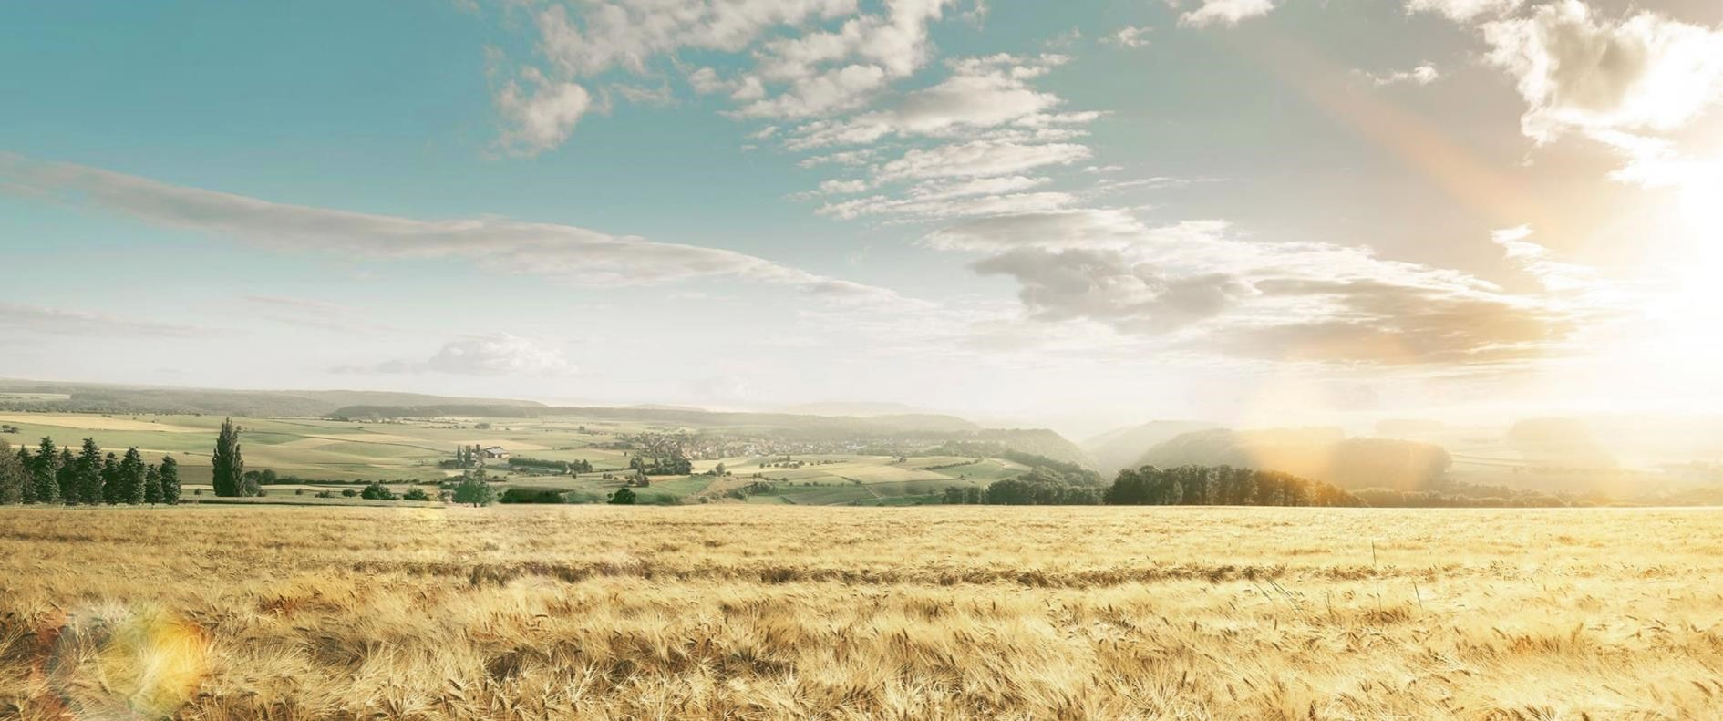
Karhakkamaa vindkraftspark Internationellt samråd, Övertorneå kommun
22/02/2024

Slide 2
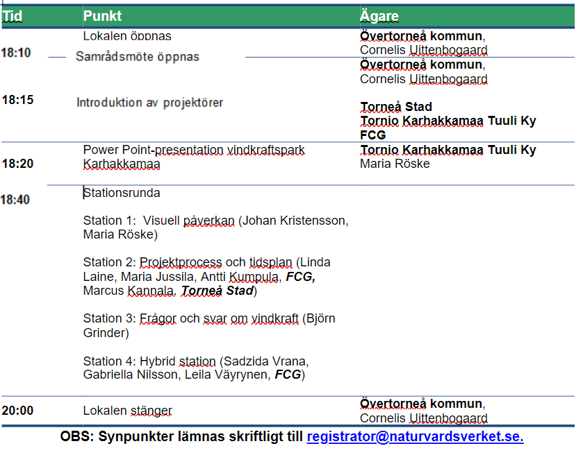
Internationellt samråd för vindkraftspark Karhakkamaa AGENDA
Datum: 22, februari 2024
Tid: 18:00-20:00
Adress: Risudden 134, 957 95 Hedenäset
Samordnare: Finnish Environment Institute – Syke
Deltagare:
Tornio Karhakkamaa Tuuli Ky
Övertorneå kommun
Torneå Stad
FCG Finnish Consulting Group Oy
Syke
Naturvårdsverket

Slide 3


Sammanfattning presentation
Vilka är vi?
1
Projektområdet
2
Miljökonsekvensbeskrivningen
3
Ljudberäkning och visuell påverkan
5
Närliggande projekt
Elnätsanslutningen

Slide 4
Tornio Karhakkamaa Tuuli Ky
1

Slide 5


Projektutvecklare
BayWa r.e. Nordic AB
Exilion Tuulihankkeet Ky
Grundat 2005
Investeringsbolag, fokuserar på investeringar i fastigheter och förnybar energi
Långsiktiga och lönsamma investeringar
Grundat 2009
Utvecklar, bygger och driver förnybara anläggningar med fokus på vind, sol och batterier
33 länder, över 6 GW byggt och 10 GW under förvaltning
50%
50%
Tornio Karhakkamaa Tuuli Ky

Slide 6
Projektområdet
2

Slide 7
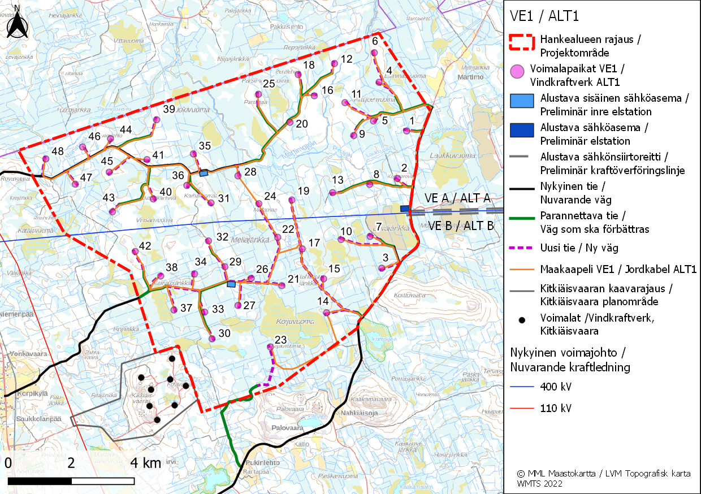
Karhakkamaa vindkraftspark
Antal verk: 48
Totalhöjd: max 300 meter
Projektområde: 9 140 hektar
Effekt: 6-10 MW per vindkraftverk
Produktion: upp till 1 400 GWh,
(hushållsel för upp till 200 000 villor)

Slide 8
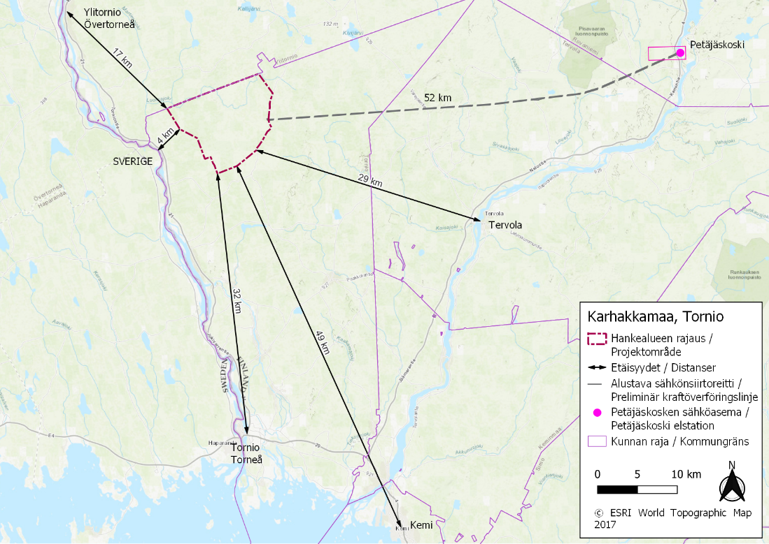
Geografiskt läge
Beläget i Torneå kommun
Torneå centrum, ca 32 km.
Övertorneå kommun, ca 17 km.
Torne älv och den svenska gränsen, ca 4 km.

Slide 9
Geografiskt läge
Samtliga vindkraftverk kommer att hålla minst två kilometers avstånd till permanent bebyggelse i Finland.
Avståndet till närmsta bostadshus i Sverige är 5-6 km.
Närmsta samhällen är Övertorneå, Tervola och Karungi. Det finns också bostäder längs Torne- och Kemi älv.

Slide 10
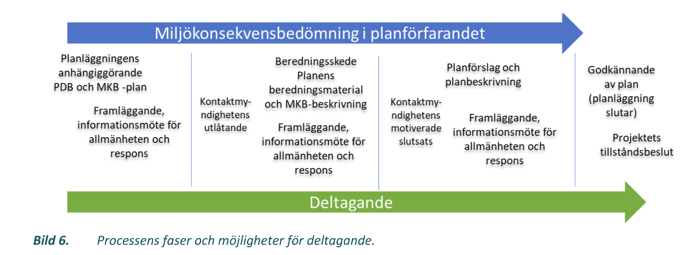
Tillståndsprocess för vindkraftspark i Finland

Slide 11
Miljökonsekvens-beskrivningen
3

Slide 12
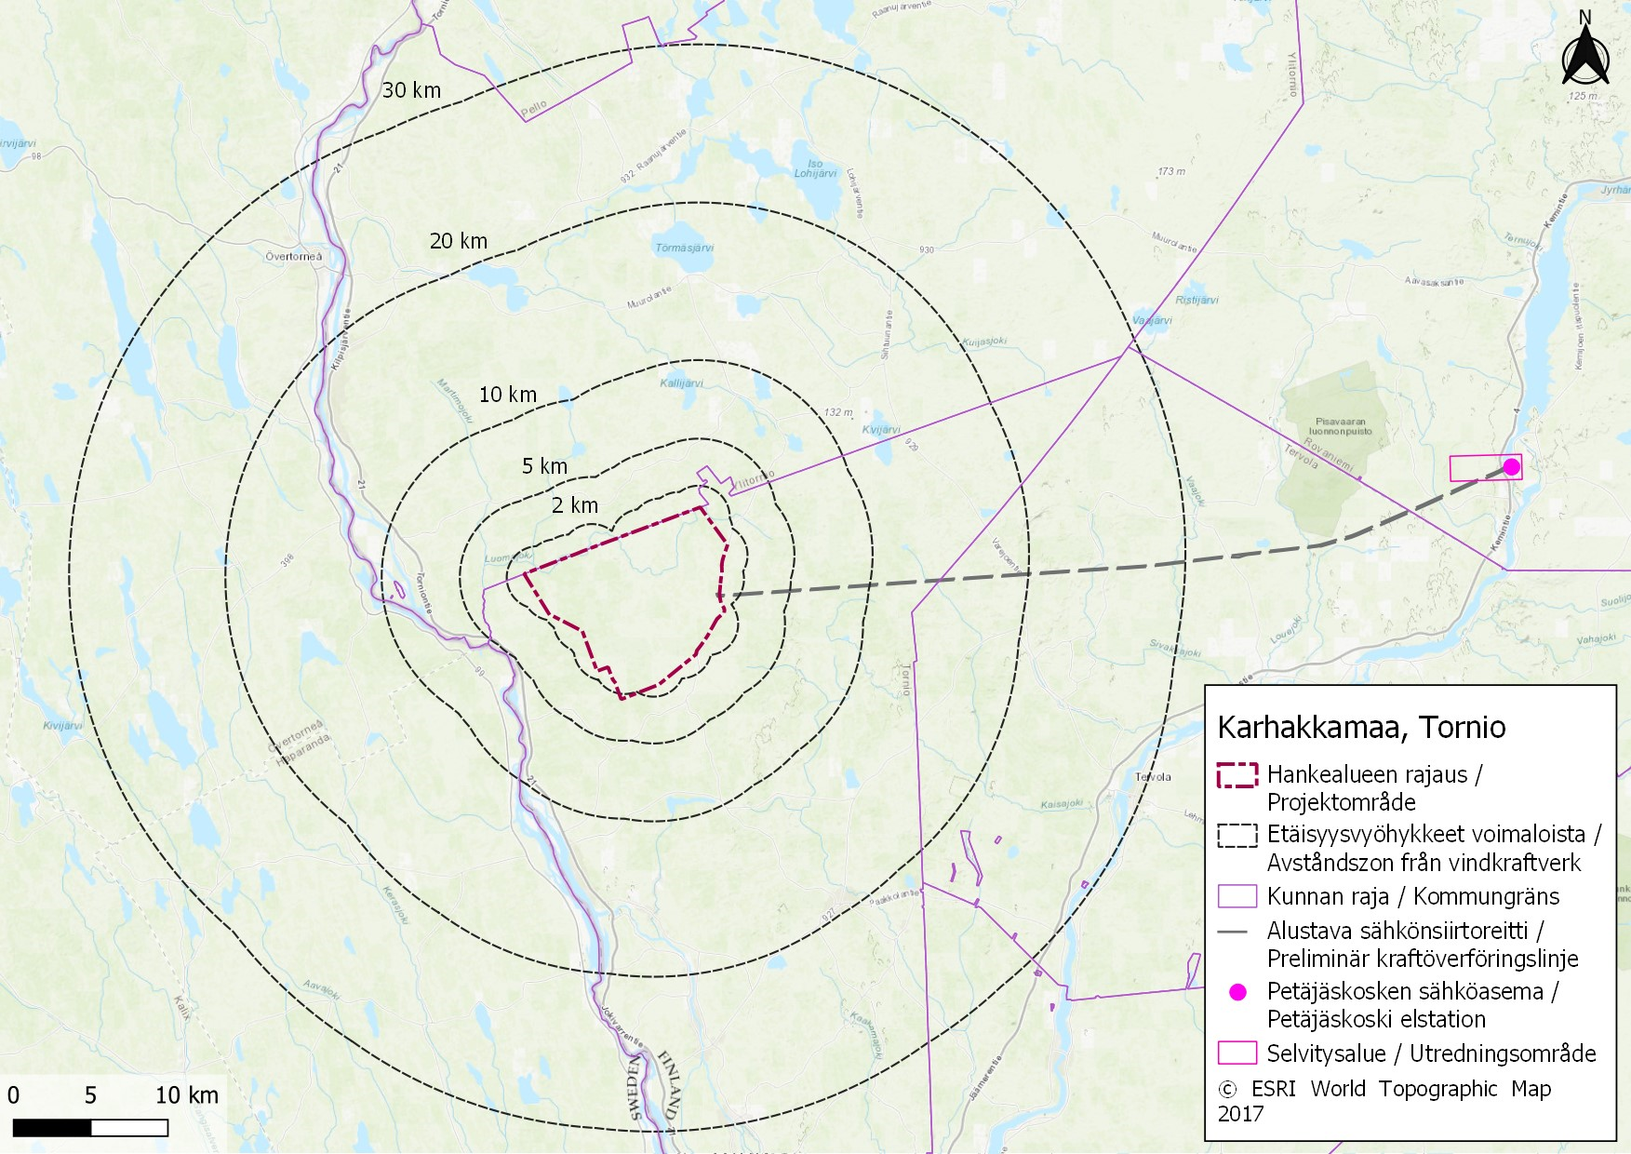
Avståndszoner 2-30 km runt projektområdet

Slide 13
Miljökonsekvenser som ska bedömas
konsekvenserna för markanvändningen (ca 5km)
konsekvenserna för landskapet och betydande landskapsområden (1-12km)
konsekvenserna för fornminnen och områdets kulturhistoria (byggplatsspecifikt)
konsekvenserna för byggplatsernas naturmiljö (projektområde)
konsekvenserna för häckande fåglar och flyttfåglar (projektområde)
konsekvenserna för närliggande Natura-områden och andra naturskyddsområden (projektområde)
konsekvenserna från buller och skuggor (1-3km)
konsekvenserna för människornas hälsa, livsmiljö och trivsel (ca 30km, mer detaljerad 5-10km)
samverkanseffekter med andra projekt (per konsekvenstyp)

Slide 14
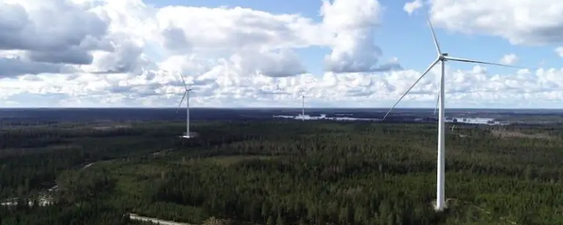



Sammanfattning av miljökonsekvenser
Området för Karhakkamaa vindkraftspark ligger inom ett område som lämpar sig för vindkraftsverksamhet och bygger på den befintliga infrastrukturen.
Verksamheten nyttjar områdets befintliga vägnät och trafiken som verksamheten orsakar medför inga förändringar i det allmänna vägnätet.
Vindkraftsparker ligger i linje med de riksomfattande målen för områdesanvändningen (RMO) och stödjer särskilt genomförandet av de mål som berör användningen av förnybar energi.
De planerade vindkraftverken ligger på behörigt avstånd från befintlig och planlagd bebyggelse.
De totala konsekvenserna i projektet har bedömts som ringa. Det finns ingen betydande skillnad i konsekvenser mellan olika alternativ för vindkraftsparken.
I vindkraftverkens byggområden har projektet en direkt inverkan på markanvändningen då den förändrar jord- och skogsbruksområden till bebyggda områden.

Slide 15
Ljudberäkning och visuell påverkan
4

Slide 16
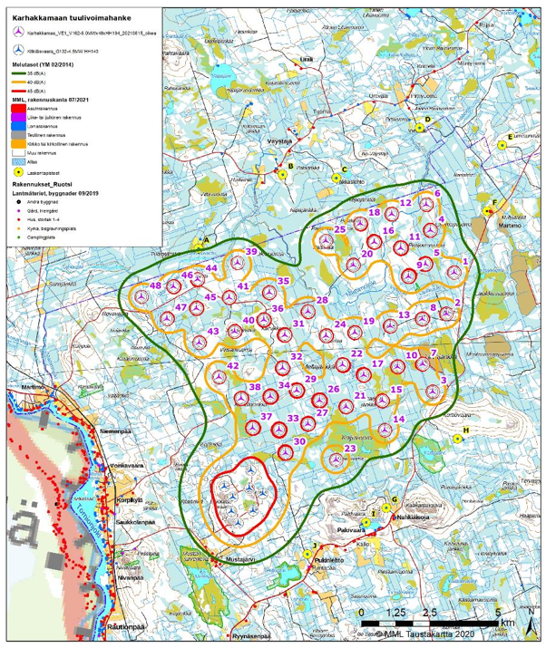
Karhakkamaa ljudberäkning
Jämförelse mot riktvärde
Ekvivalent ljudnivå (utomhus)
Riktvärdet för ekvivalent ljudnivå utomhus, 40 dBA, klaras.
(45 i Finland dagtid)

Slide 17
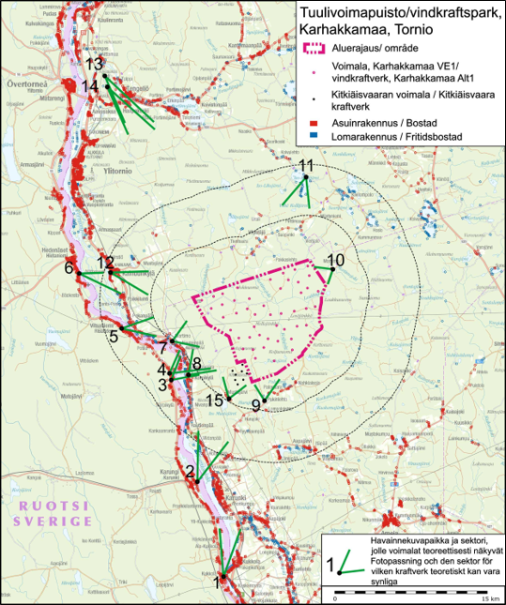
Visuell påverkan
Vindkraftverk måste placeras i områden med goda vindförhållanden, vilket oftast är på öppna ytor eller höga höjder. = Landskapsbilden påverkas
Landskapet där vindkraftsparken planeras utgörs i huvudsak av skog, vilket gör att vindkraftverken från många håll kommer att skymmas helt eller delvis av skogen.
Från öppna ytor och högt belägna platser kommer synligheten att vara större.
För att visa exempel på var och hur vindkraftsverken kommer att synas i Sverige och Finland har fotomontage tagits fram.

Slide 18
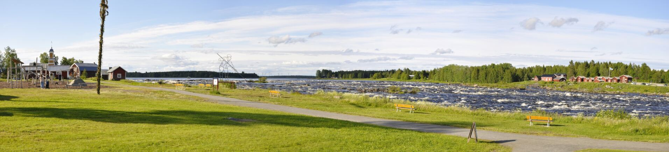
Fotopunkt Kukkolaforsen (Sverige) 21.9 km

Slide 19
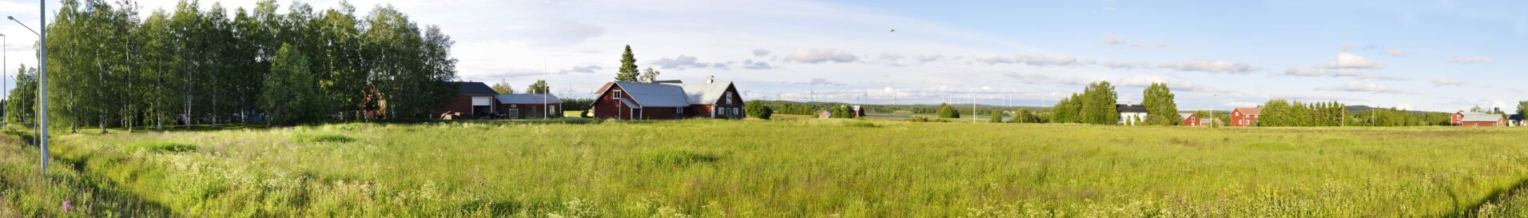
Fotopunkt Korpikylä (Sverige) 7.5 km

Slide 20
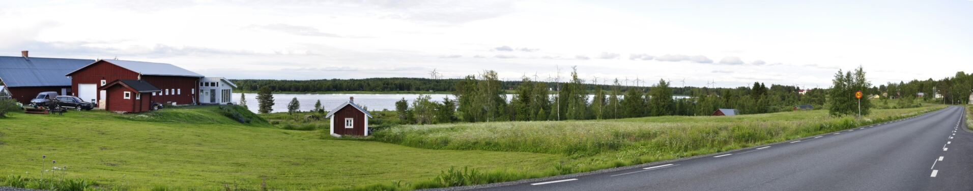
Fotopunkt väg 99, Risudden (Sverige) 8.3 km

Slide 21
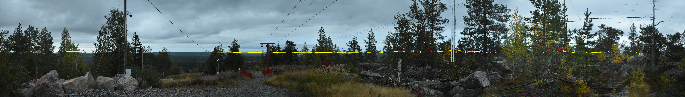
Fotopunkt Aavasaksa skidbacke (Finland) 23 km

Slide 22
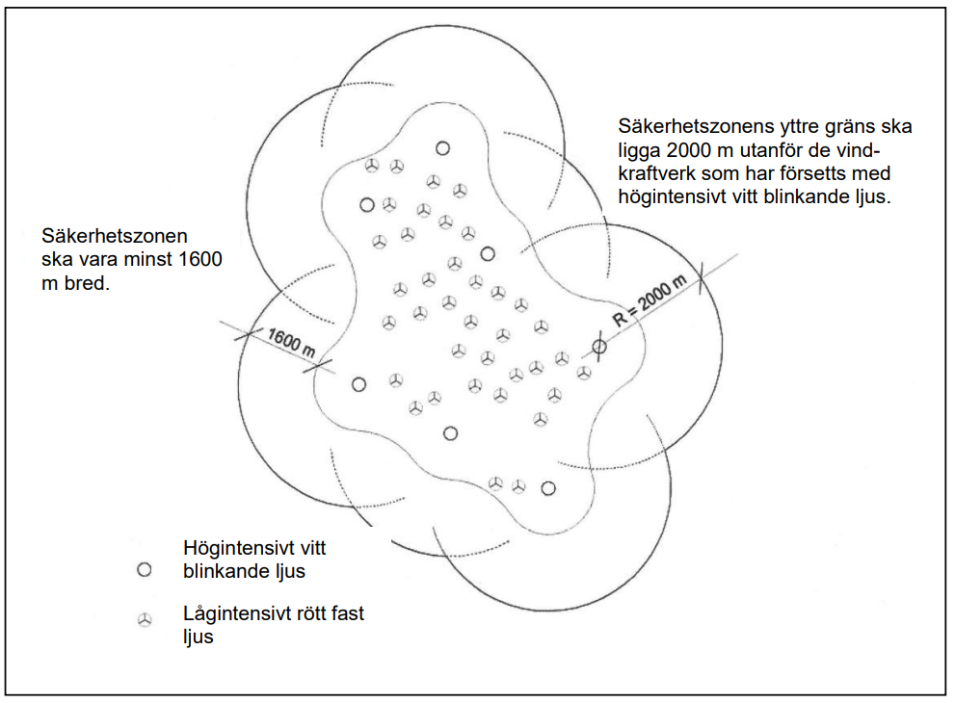
Markeringar för hinderbelysning
Vindkraftverken i vindkraftsparkens yttre gräns förses med högintenivt vitt blinkande ljus, dessa utgör en säkerhetszon för luftfart.
Dock endast dagtid.
Resten förses med lågintensivt fast rött ljus.
Källa: Traficom, Transport- och kommunikationsverket

Slide 23
Närliggande projekt
5

Slide 24
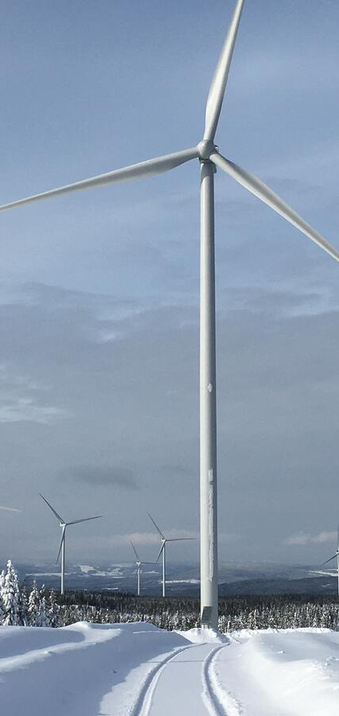
Närliggande projekt
Under 50 kilometer från de planerade vindkraftverken finns fyra vindkraftsparker, totalt 31 vindkraftverk.
Den närmaste vindkraftsparken i drift är Kitkiäisvaara, som gränsar till Karhakkamaas projektområde i söder.
Kitkiäisvaara vindkraftspark består av 8 vindkraftverk. Navhöjden 140 meter, totalhöjd 206 meter.

Slide 25
Elanslutningen
6

Slide 26
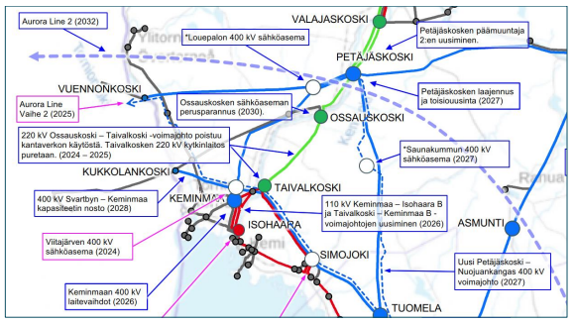
400 kV kraftledning
En 400 kV kraftledning planeras till transformatorstationen i Petäjäskoski.
52 km
.
Utdrag ur Fingrid Oyj:s Utvecklingsplan för stamnätet 2024-2033, sydvästra Lappland

Slide 27
Tack för uppmärksamheten!
OBS: Synpunkter lämnas skriftligt till
registrator@naturvardsverket.se!

